Slide 1
ОСНОВИ СИСТЕМ ШТУЧНОГО ІНТЕЛЕКТУ, НЕЙРОННИХ МЕРЕЖ
та ГЛИБОКОГО НАВЧАННЯ
Модуль 2. Навчання з вчителем
Лекція 2.7.
Класифікація. Метод KNN.

Slide 2
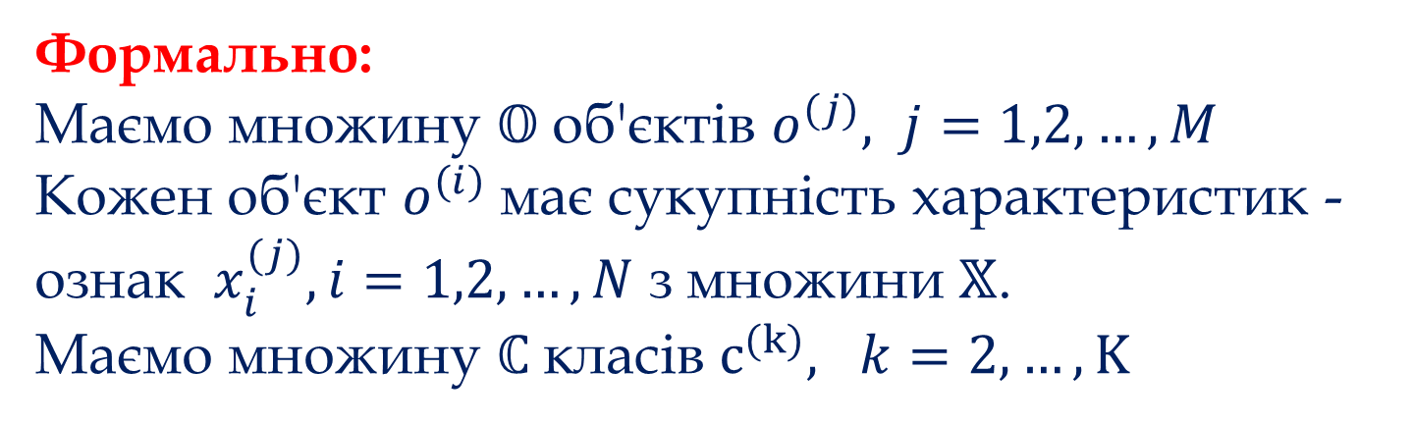
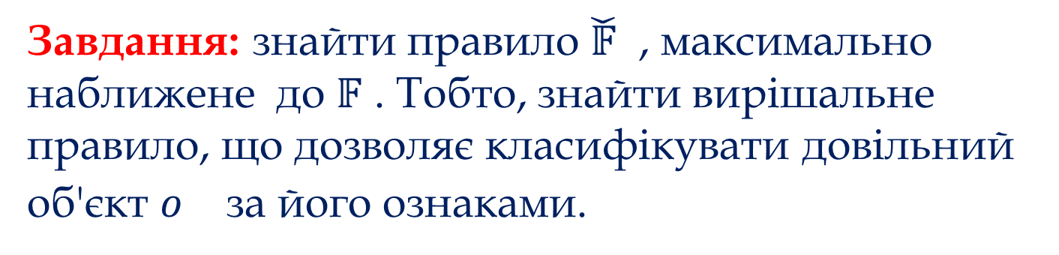
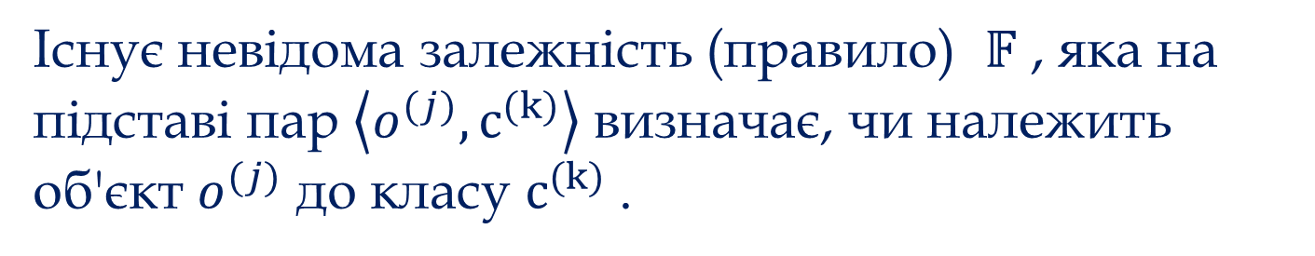
Класифікація
Формально:
Маємо множину $𝕆$об'єктів $o^{(j)}, j=1,2,…,M$
Кожен об'єкт $o^{(i)}$має сукупність характеристик - ознак $x_{i}^{(j)}, i=1,2,…, N$ з множини $𝕏$.
Маємо множину $ℂ$класів $с^{(k)}, k=2,…,K$
Існує невідома залежність (правило) $𝔽$ , яка на підставі пар $\left\langle o^{(j)},с^{(k)}\right\rangle$ визначає, чи належить об'єкт $o^{(j)}$ до класу $с^{(k)}$.
Завдання: знайти правило $\check{𝔽}$ , максимально наближене до $𝔽$ . Тобто, знайти вирішальне правило, що дозволяє класифікувати довільний об'єкт $o^{}$ за його ознаками.
2

Slide 3
Методи Класифікації
Регресійні методи, логістична регресія
Метод k-найближчих сусідів (KNN)
Метод опорних векторів (SVM)
Наївний Байєс (ймовірнісний класифікатор)
Дерева рішень
….
3

Slide 4
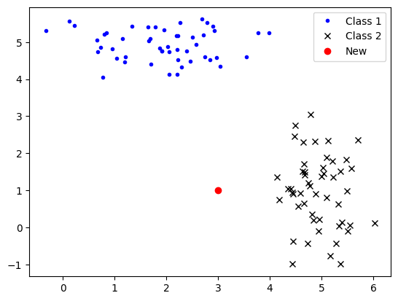
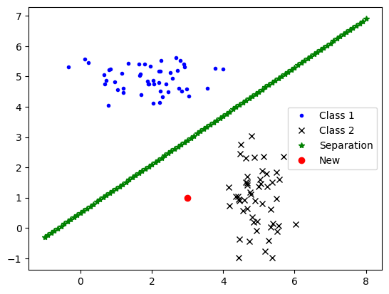
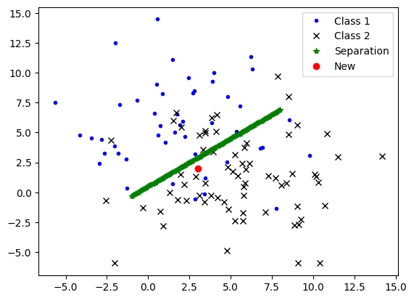
Класифікація. Приклад
4

Slide 5
k-найближчих сусідів (KNN)
KNN (k-nearest neighbor method) — метод навчання з вчителем. Метод використовується як для класифікації, так і для регресії. В обох випадках вхідні дані складаються з k найближчих навчальних прикладів у наборі даних. При класифікації результатом k-NN є належність класу. Об'єкт класифікується за допомогою множини голосів його сусідів, при цьому об'єкт належить до класу найбільш поширеного серед його k найближчих сусідів.
При регресії результатом є числове значення властивості об'єкту, що є середнім з k найближчих сусідів.
5

Slide 6
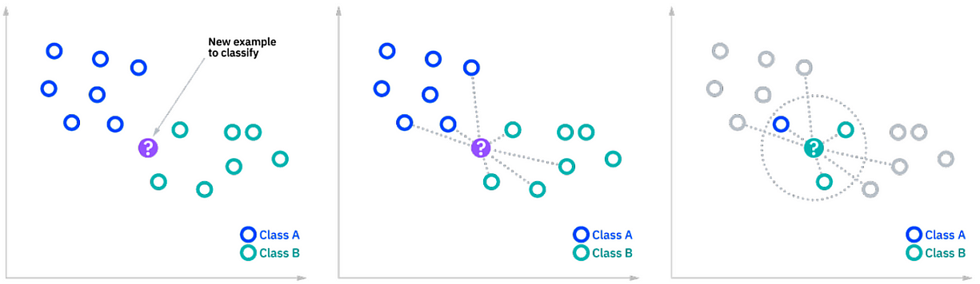
k-найближчих сусідів (KNN)
Спрощено KNN працює за простим принципом: об’єкт, швидше за все, буде схожий на своїх «ближчих» сусідів.
Алгоритм розглядає «k» найбільш схожих точок даних (сусідів) і приймає більшість голосів у разі класифікації або середнє значення у разі регресії.
Відстань між точками даних обчислюється за допомогою різних метрик, але найчастіше використовуються Евклідова відстань, відстань Мінковського,
6
Notes:
Одним із основних рішень під час роботи з алгоритмом K-Nearest Neighbors є визначення значення «k» — кількості сусідів, які слід враховувати під час прогнозування. Менше значення «k», наприклад 1 або 3, може вловлювати дрібні деталі в даних, але також може бути чутливим до шуму та викидів. І навпаки, більший «k» може надати більш узагальнені прогнози, зменшуючи ризик переобладнання, але він може бути недостатнім, якщо довести його до крайності.

Slide 7
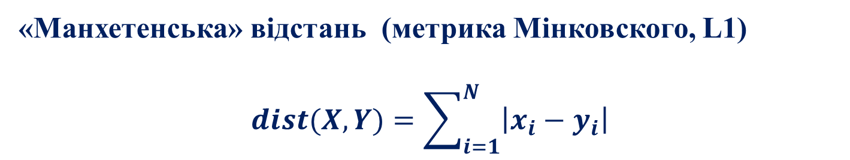


Відстань
Відстань Хаусдорфа (метрика L0)
$$dist\left(X,Y\right)=max\left(\left|x_{i}−y_{i}\right|\right), ∀(i)$$
«Манхетенська» відстань (метрика Мінковского, L1)
$$dist(X,Y)=\sum_{i=1}^{N}{\left|x_{i}−y_{i}\right|}$$
Евклідова відстань (метрика L2)
$$dist(X,Y)=\sqrt{\sum_{i=1}^{N}{{(x_{i}−y_{i})}^{2}}}$$
7

Slide 8
k-найближчих сусідів (KNN)
1. Попередня обробка даних: Масштабувати функції.
Різні масштаби між об’єктами можуть спотворити відстані та привести до неточних прогнозів. Масштабування включають min-max scaling та нормалізацію Z-оцінки.
2. Вибір показника відстані: Обирається показник відстані, який відповідає характеру даних.
3. Визначення значення «k»: визначення відповідної кількості сусідів є фундаментальним кроком.
4. Навчання моделі: KNN «ледачий» учень, тобто модель явно не будується під час «навчання». Зберігається весь набір даних у пам’яті.
5. Передбачення: Для нової точки даних обчислюється відстань між нею та всіма іншими точками в наборі даних. Далі обирається «k» найближчих і приймається більшість голосів (для класифікації) або середнє значення (для регресії).
6. Оцінка моделі: після прогнозів оцінюється якість точність моделі за допомогою відповідних показників.
8
Notes:
Одним із основних рішень під час роботи з алгоритмом K-Nearest Neighbors є визначення значення «k» — кількості сусідів, які слід враховувати під час прогнозування. Менше значення «k», наприклад 1 або 3, може вловлювати дрібні деталі в даних, але також може бути чутливим до шуму та викидів. І навпаки, більший «k» може надати більш узагальнені прогнози, зменшуючи ризик переобладнання, але він може бути недостатнім, якщо довести його до крайності.

Slide 9
Контрольні запитання
Надайте загальну постановку задачі класифікації.
Пояснить сутність методу kNN вирішення задачі класифікації.
Пояснить процес пошуку параметру k при вирішенні задачі класифікації методом kNN .
9

Slide 10
Рекомендована ЛІТЕРАТУРА
Глибинне навчання: Навчальний посібник / Уклад.: В.В. Литвин, Р.М. Пелещак, В.А. Висоцька В.А. – Львів: Видавництво Львівської політехніки, 2021. – 264 с.
Тимощук П. В., Лобур М. В. Principles of Artificial Neural Networks and Their Applications: Принципи штучних нейронних мереж та їх застосування: Навчальний посібник. – Львів : Видавництво Львівської політехніки, 2020. – 292 с.
Morales M. Grokking Deep Reinforcement Learning. – Manning, 2020. – 907 с.
Trask Andrew W. Grokking Deep Learning. – Manning, 2019. – 336 с.
10

Slide 11
Корисні та цікави посилання
Машинне навчання
https://uk.wikipedia.org/wiki/машинне_навчання
Львівська політехніка
http://www.mmf.lnu.edu.ua/ar/1739
http://www.mmf.lnu.edu.ua/ar/1743
Приклади дивись
Lec_02_07_Exmpl_1.md
Lec_02_07_Exmpl_2.md
11

Slide 12
The END
Модуль 2. Лекція 2.7.

